Slide 1
テーマ学習スライド❼
財政・租税の役割と
社会保障の充実・安定化

Slide 2
?
授業のねらい
持続可能な財政と社会保障の
あり方を考えてみよう
?

Slide 3


introduction
ニュースを見ていたら国会議員が，
というようなことを言っていました。
深刻そうでしたけど，それなら早く財政再建を進めればいいんじゃないでしょうか
社会保険制度の維持には
一刻も早い財政再建が必要！

Slide 4


introduction
となりに住んでいるおばあさんが，
というようなことを言っていました。
お年寄りの人たちが困らないように，
もっと社会保障を充実させる必要があるのではないでしょうか
通院が増えてきたから
医療費もかかるようになって
年金だけでは少し大変…

Slide 5

introduction
なかなかよい着眼点ですね。
どちらも簡単には解決できない問題です。
財政と社会保障の課題を検討するためには
それぞれの現状を確認しておくことが
必要です。一緒に見ていきましょう。

Slide 6
各種の統計資料を読み取ってみよう
これからいくつかの統計資料を示します。
それぞれすでに学習している内容ですから，
資料が何を表しているのか，どのような傾向が読み取れるかを焦らずに確認しましょう。
読み取れた内容はワークシートにまとめて いきましょう

Slide 7
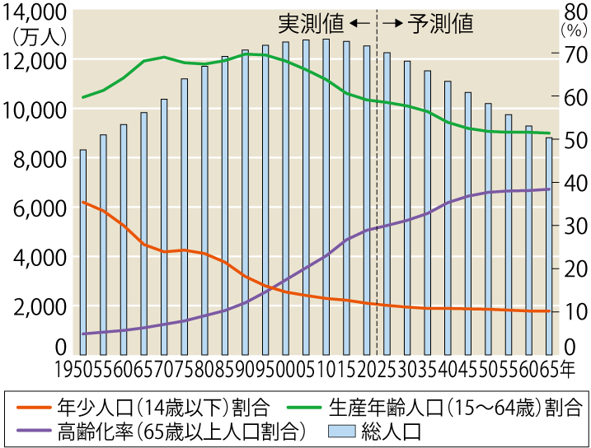
日本の人口構成の推移
どのような傾向があるか
?

Slide 8
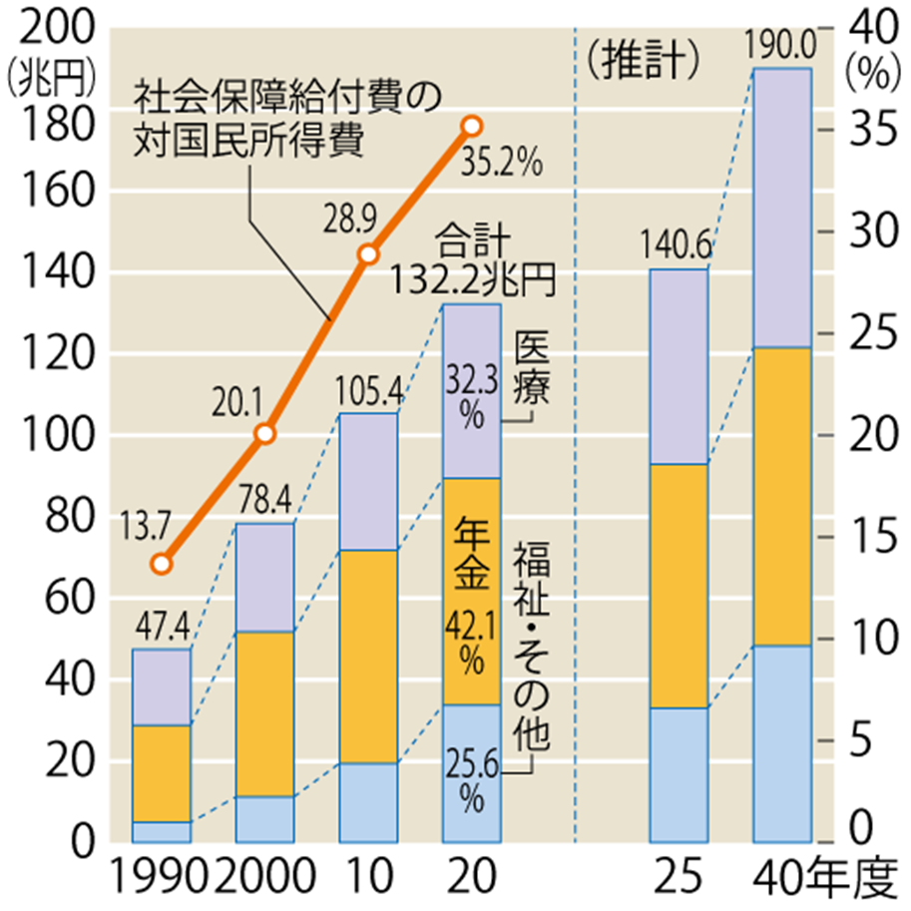
社会保障給付費の推移
どのような傾向があるか
?

Slide 9
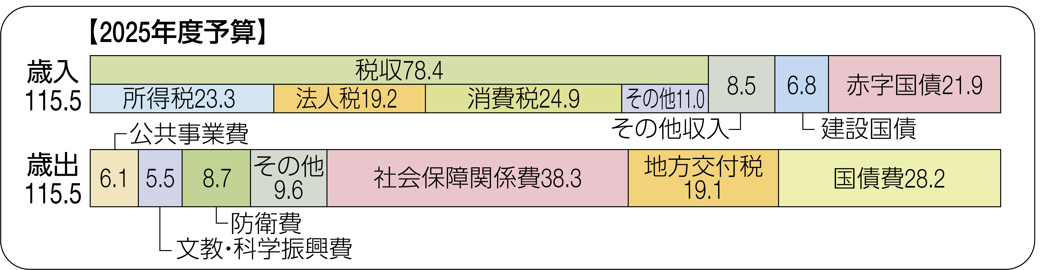
一般会計の歳入と歳出
それぞれどのような傾向が読み取れるか
?

Slide 10
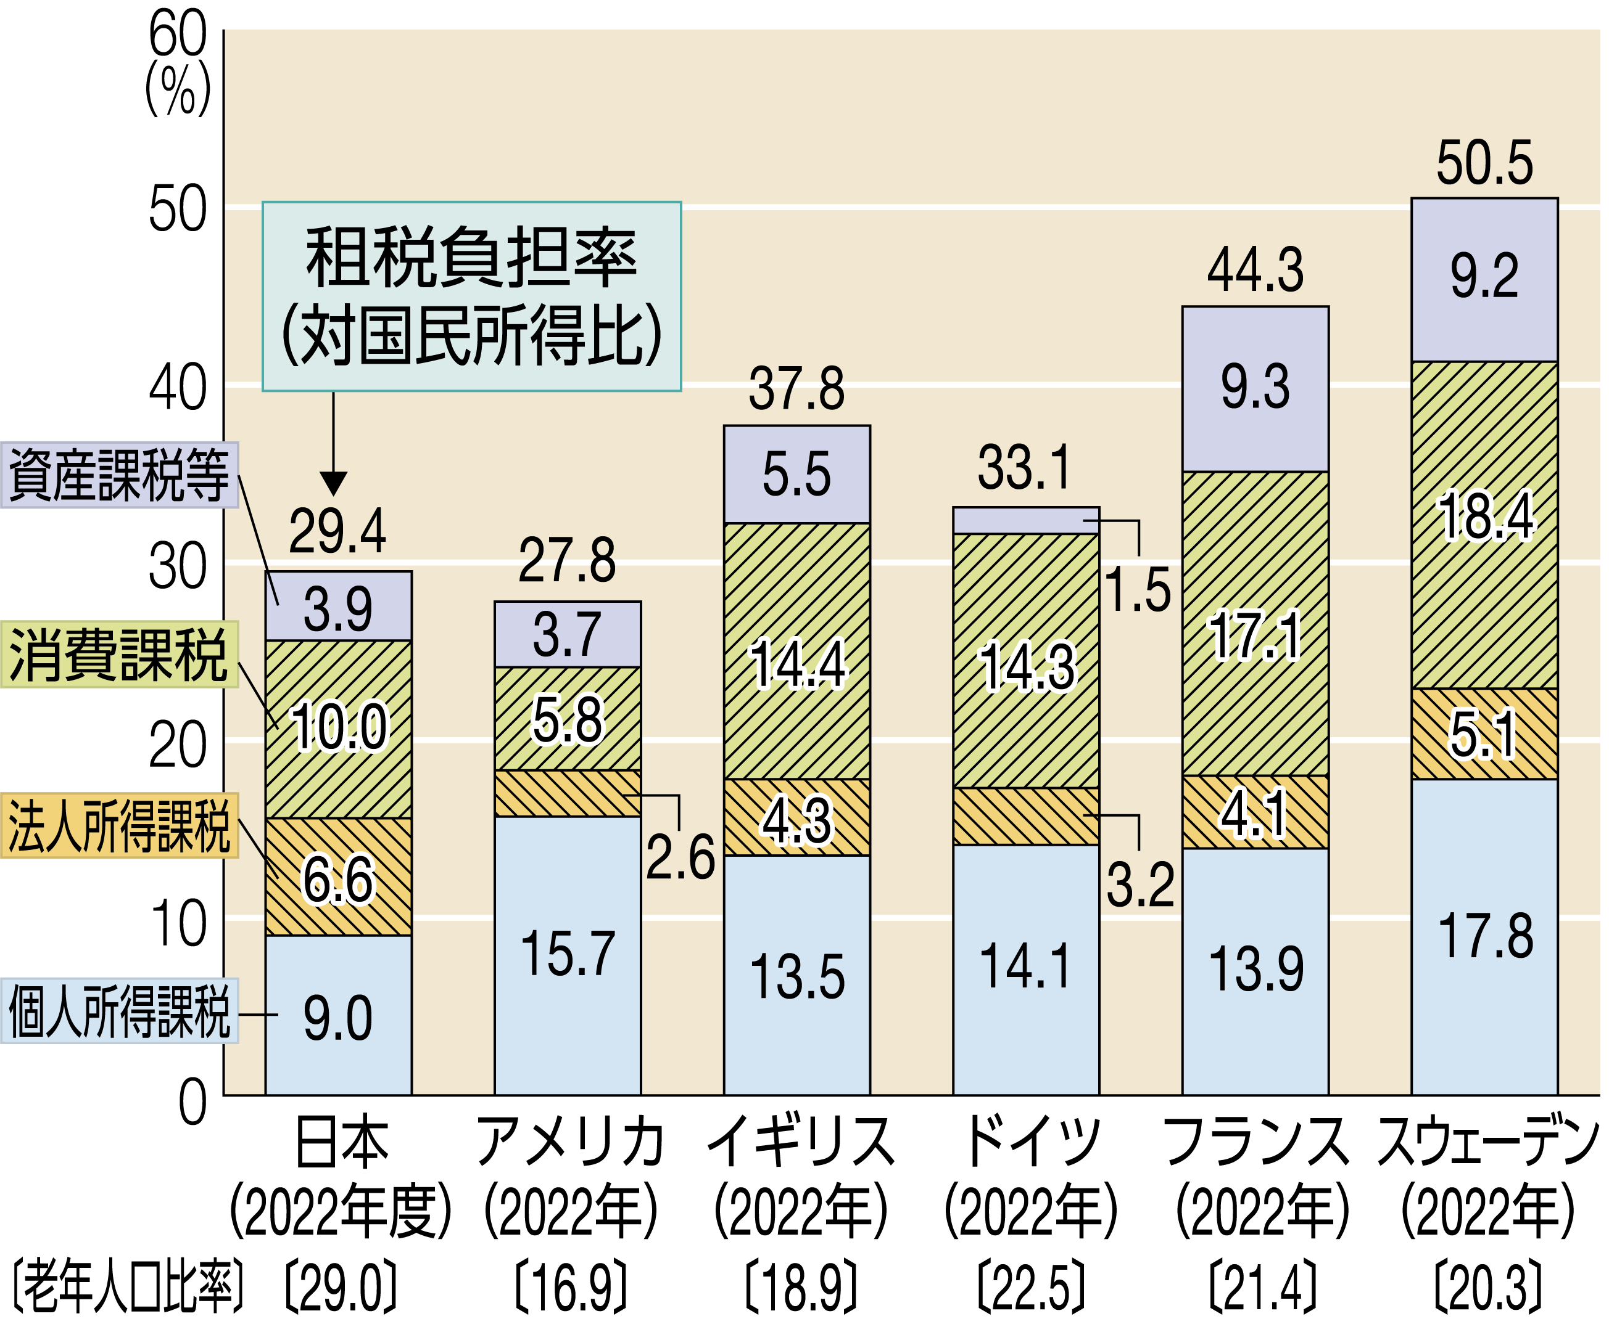
租税負担率の国際比較
日本の特徴はどのようなものか
?

Slide 11
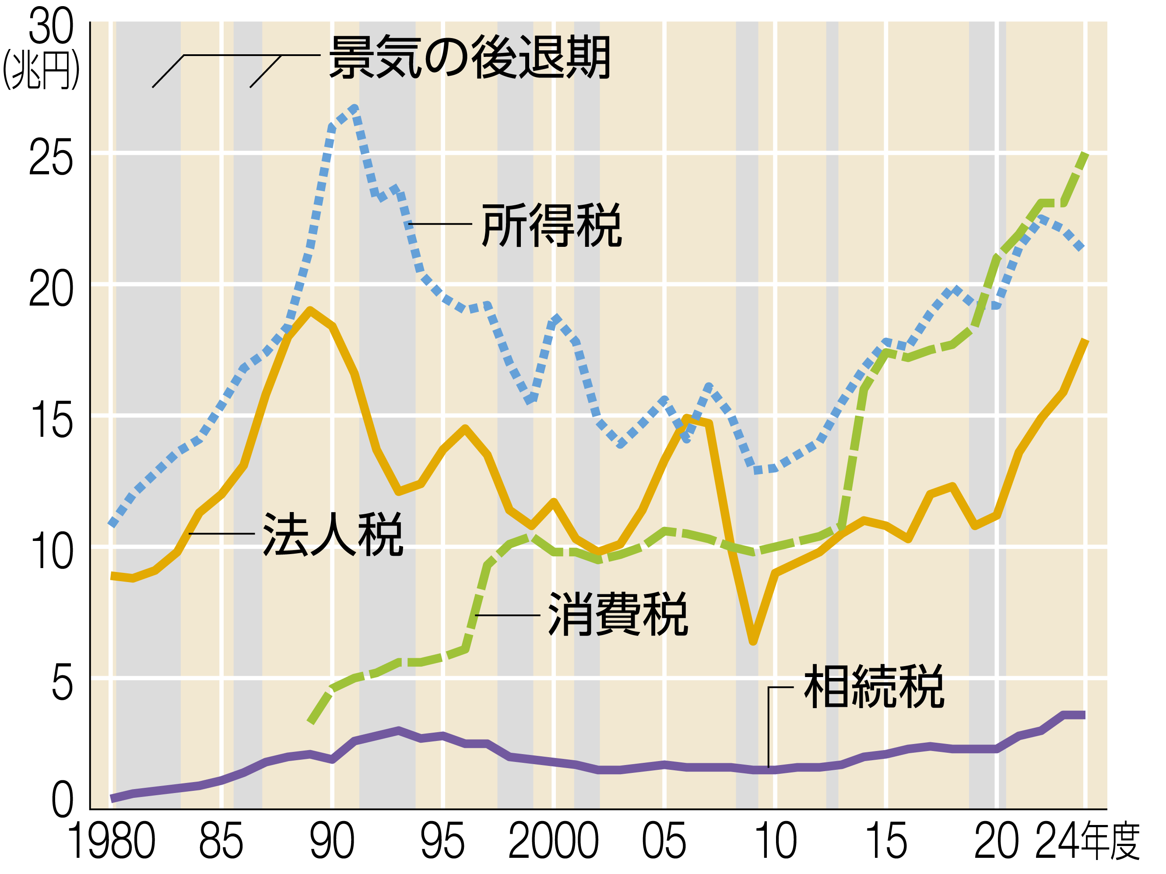
税目別税収の推移
各税に特徴はあるか
?

Slide 12
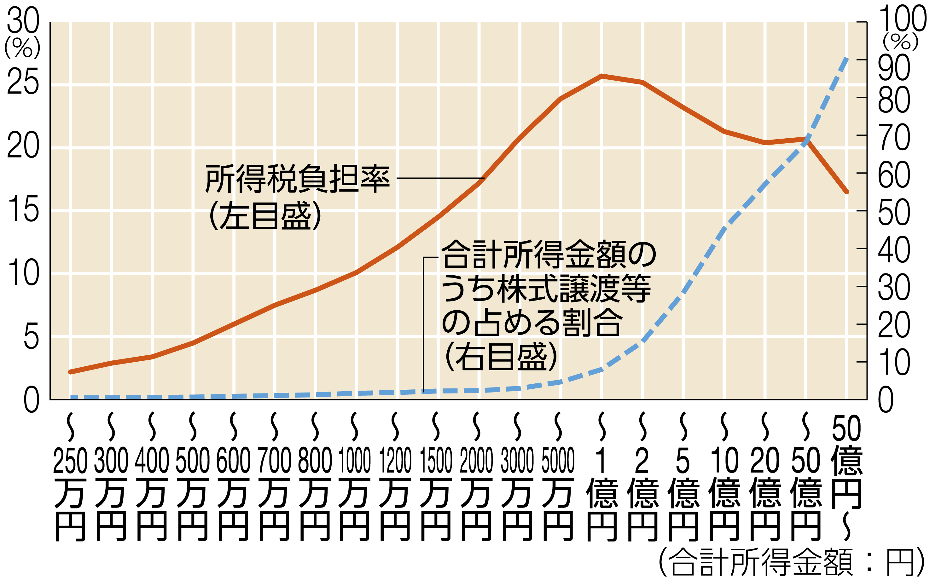
合計所得別の所得税負担率
顕著な特徴は何か
?

Slide 13


話しあってみよう
持続可能な財政と社会保障の
あり方を考えてみよう

Slide 14
検討の軸・観点を設定しよう
Step①
テーマについてすぐに自分の意見をまとめていくのは難しいかもしれません。
今回のテーマをどのように検討していくのか，その軸となる考えを設定することが重要です。
以降のスライドを参考に設定してみましょう。

Slide 15

検討の軸・観点を設定しよう
Step①
軸の例：歳出を減らす手段がないかを考える
観点の例
・削減できそうな歳出項目はないだろうか？
・必要以上に病院で診察を受けて医療費を かけている人はいないだろうか？
・社会保障を必要とする人を少なくするためにどのような取り組みが可能だろうか？
……などなど

Slide 16

検討の軸・観点を設定しよう
Step①
軸の例：歳入を増やす手段がないかを考える
観点の例
・税率を上げるとどうなるだろうか？
・国債をさらに発行するとどうなるだろうか？
・税収を増やすためにも経済成長が必要だが， そのために何が必要だろうか？
……などなど

Slide 17

検討の軸・観点を設定しよう
Step①
軸の例：人口や人手の問題を考える
観点の例
・働く世代を増やす方法はないだろうか？
・育児や介護で離職せざるを得ない人達を支援する方法はないだろうか？
・総人口を増やすにはどのような手段や 支援が必要だろうか
……などなど

Slide 18

検討の軸・観点を設定しよう
Step①
軸の例：社会保障に頼りすぎない社会を考える
観点の例
・生活上直面するさまざまな問題を，地域の コミュニティで解消できないか？
・民間企業によるサービスで代替できるものはないだろうか？
・個人ができる対策はないだろうか？
……などなど

Slide 19
検討の軸・観点を設定しよう
Step①
検討の軸や観点は複数あっても構いません。自分の問題意識にあわせて設定しましょう。
また，教科書や資料集を参照して関連する 統計資料などを集めていくことも重要です。

Slide 20
課題解決のための仮説を立ててみよう
Step②
考察を深めたら，テーマに関する課題を解決できる仮説を立てましょう。
検討を進めていくときには，重要な観点を 見落としていたり，都合の悪い事実を無視 したりしていないかを確認しましょう。

Slide 21

グループで意見交換してみよう
Step③
・考えたことや感じたことを自由に発言しよう
・他の人の意見をすぐに否定したり，ふざけたり しないようにしよう
・出された意見を参考にして，自分の考えをさらに深めていくようにしよう

